Slide 1
UUDENMAAN
MARTAT
TOIMintakatsaus 2019
Marjo Ranta, 12.9.2020

Slide 2

JÄSENTILASTOT 1.1.2020
Jäseniä 8883 (+ 0,3 %)
Yhdistyksiä 160
Jäseniä per yhdistys 56

Slide 3
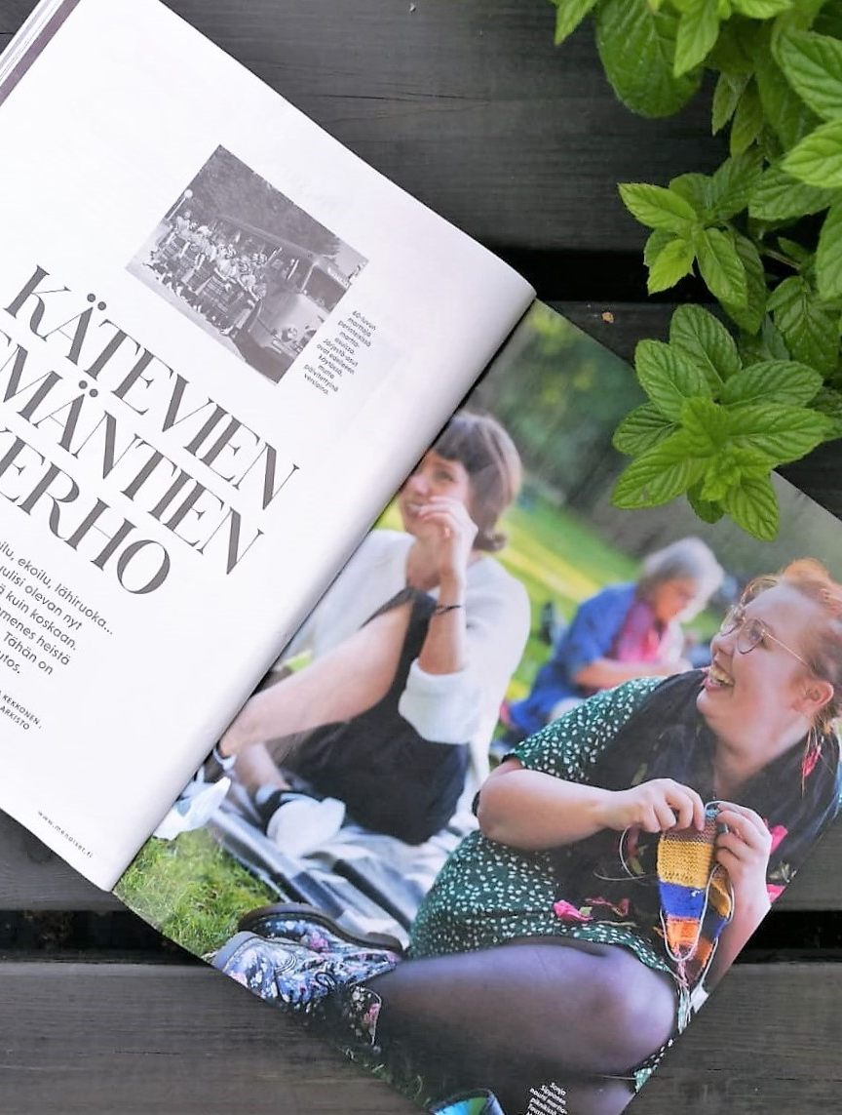
YHDISTYSTOIMINTA 2019
Maailman suurin marttailta 31.1.
Uudenmaan Marttojen Hyvinvointiristeily 6.4.
Uudenmaan Marttojen Piknik 20.8.
Marttatori 14.9.

Slide 4
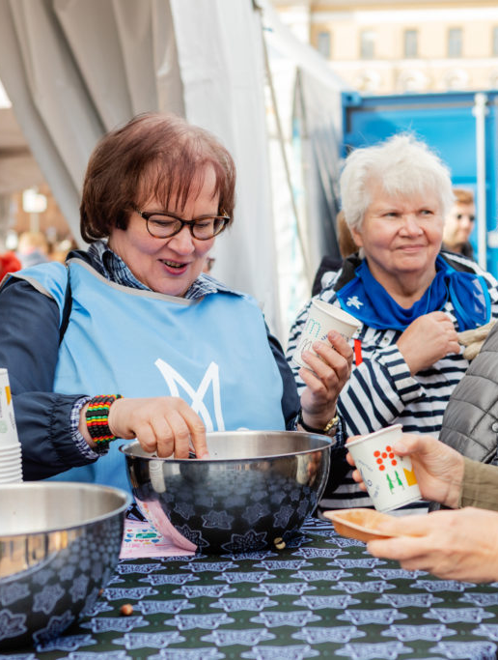
VApaaehtoiset
Alueellamme toimi n. 150 sopimuksen tehnyttä vapaaehtoista.
Marttatorilla oli mukana useita kymmeniä vapaaehtoisia.
Aluetapaamissa kohtasi n. 300 yhdistystoimijaa
Sukat äidille tempaukseen osallistui satoja marttoja

Slide 5
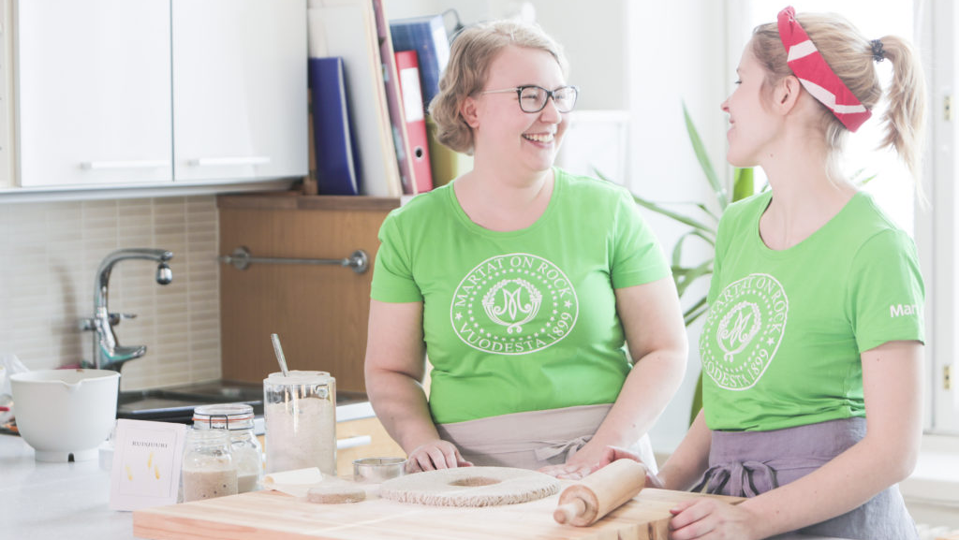
KOTITALOUSNEUVONTA

Slide 6
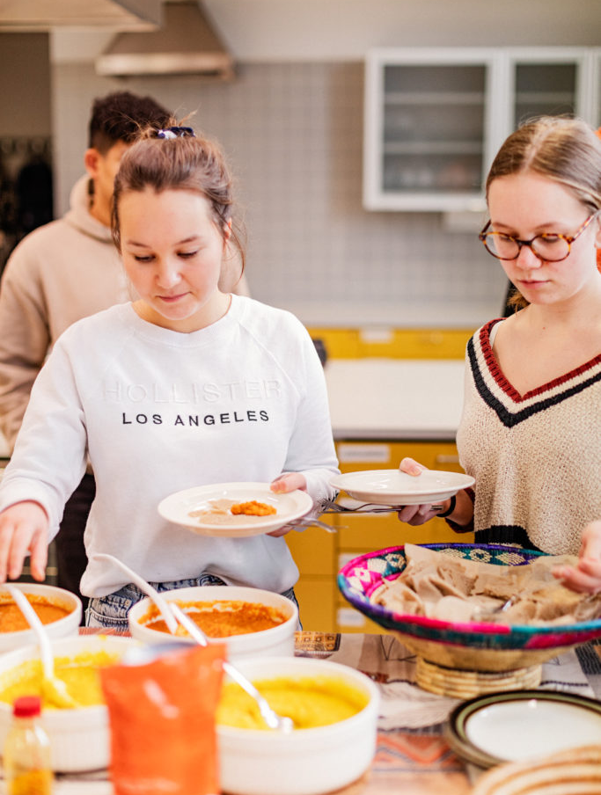
Asiakkuudet
- yli 5300 KOHTAAMISTA
Notes:
Avoimet: n. 1700
Hanketyö: n. 3000
Yritys: 650
YHTEENSÄ NOIN 5350

Slide 7
UUDENMAAN HANKKEITA 2019
STEA-rahoitteiset
MUUt rahoitukset
ARKI SUJUVAKSI AK-toiminta
Lapsiperheiden arjen tukeminen
Venyvä – yksinhuoltaja perheiden tukeminen
Kotoisa- vapautuvien vankien ja heidän perheidensä tukeminen
Vilppu-vapaaehtoishanke
Ihan jees arki / STM /ESR yhteishanke Lounais-Suomen Martat, Kymenlaakson Martat ja Etelä-Karjalan Martat
Martan matkalaukusta/ ESR
Miesliesi/ OPM
Kesti/ Opetushallitus
Valioakatemia /Valio
Ässäkokit/S-ryhmä
Makumatka Karjalaan/ Karjalan kulttuuriseura
Reach Out /Kirkon ulkomaanapu

Slide 8
SOSIAALINEN MEDIA
Seuraajien määrä
Ikäjakauma
Notes:
NEUVONTA TAVOITTAA MYÖS VERKOSSA: Twitter 16% miehiä, Instassa 6,8 %. Facessa 3 %

Slide 9
